Slide 1

ДИФФЕРЕНЦИАЦИЯ
ЗВУКОВ [Л] – [Р]
В СЛОВОСОЧЕТАНИЯХ,
ПРЕДЛОЖЕНИЯХ

Slide 2





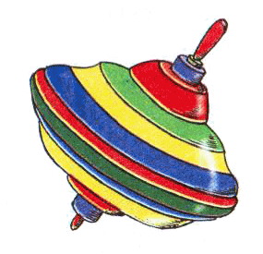


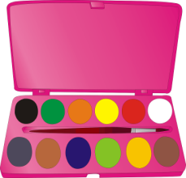
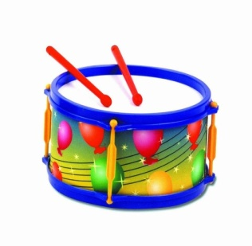
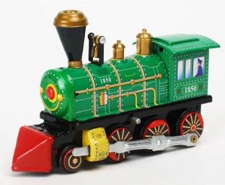
Помоги Нюше навести порядок. На полку убери предметы, в названии которых есть звук [л], а в коробку предметы со звуком [р]. Щелкни мышкой на предмет и называй по образцу: на полке глобус, в коробке барабан.

Slide 3





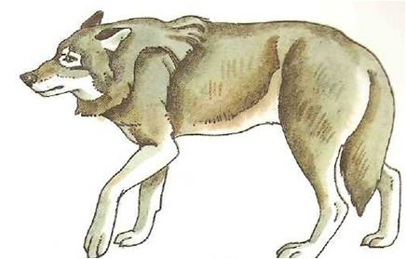
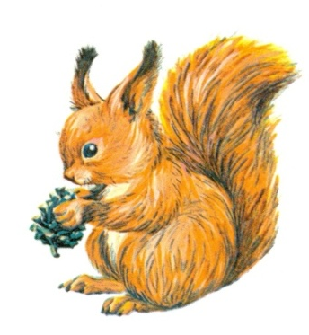


Что нарисовал Бараш?
Бараш нарисовал картинки. Щелкни мышкой на цвет краски и называй картинки: голубой шар, красное яблоко и т.д.

Slide 4
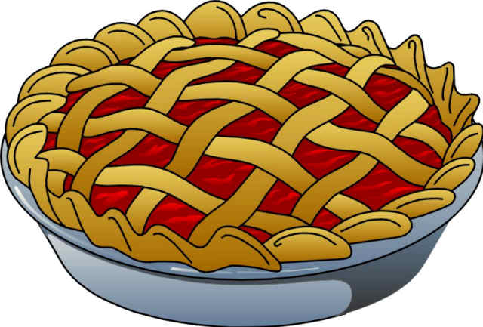

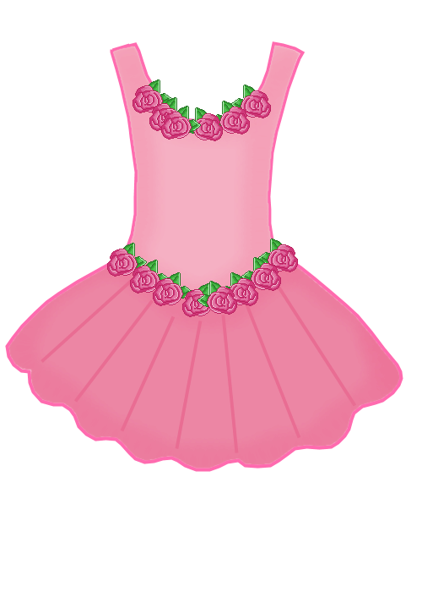

- Щелкни мышкой по картинке и изменяй слова по образцу. Образец: хрустальный бокал - хрустальные бокалы.
Сладкий пирог -
Морская волна -
Розовое платье -

Slide 5
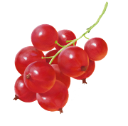








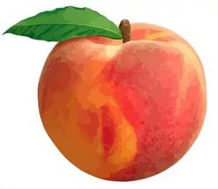
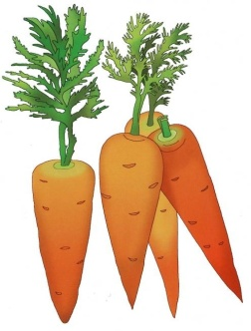

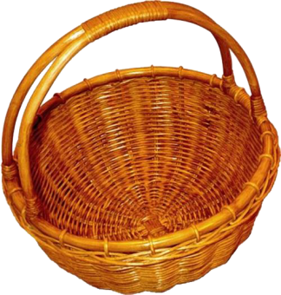

- Помоги Крошу собрать овощи, Нюше – фрукты, а Копатычу ягоды.
Щелкай мышкой по картинке и называй по образцу: Крош сорвал баклажан.

Slide 6



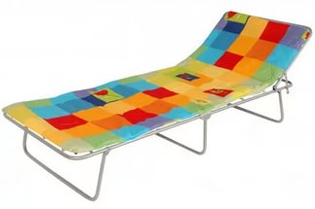


- Составь по опорным картинкам предложение.
Образец: Нюша купила новое зеркало.
Лосяш прочитал журнал.
Крош спал на раскладушке.
Копатыч поймал рыбу.

Slide 7



Лы - лы – ры, Лосяш надул
Ол – ол – ор, у Лосяша
Ор – ор – ол, Лосяш играл в
- Лосяш произносит начало фразы, а ты закончи её, выбрав подходящее слово-картинку и щелкни по ней мышкой.
Лы - лы – ры, Лосяш надул… (шары).
Ол – ол – ор, у Лосяша… (мухомор).
Ор – ор – ол, Лосяш играл в… (футбол).

